Slide 1
OA 9: “IDENTIFICAR PROPIEDADES GENERALES DE LA MATERIA EN EL ENTORNO”
Profesora Graciela Peña Neira
Formular y responder preguntas relacionadas con las características de la materia en el entorno, tales como: ¿el gas de un globo tiene masa? ¿cómo se mide el volumen del agua?

Slide 2
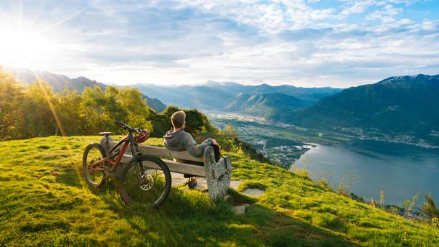
LA MATERIA
Es todo aquello que ocupa un lugar en el espacio, tiene masa y volumen.

Slide 3
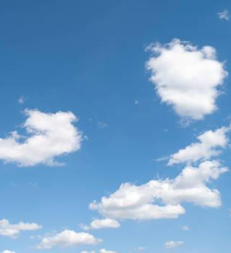
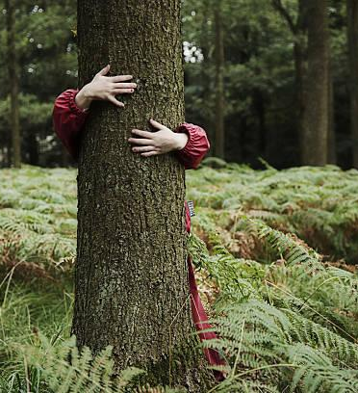
¿DE QUÉ ESTAN HECHO LO QUE NOS RODEA?: DE MATERIA
POR EJEMPLO:
NUBE HECHA DE AGUA ÁRBOL DE MADERA

Slide 4
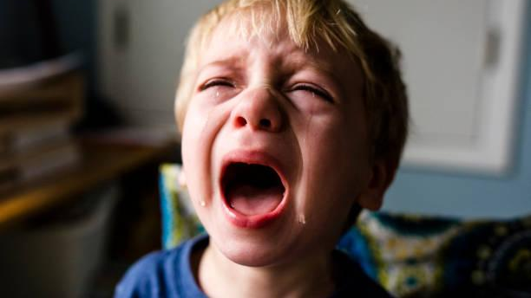
LÁGRIMAS ES MATERIA
TRISTEZA NO, PORQUE ES UN SENTIMIENTO

Slide 5
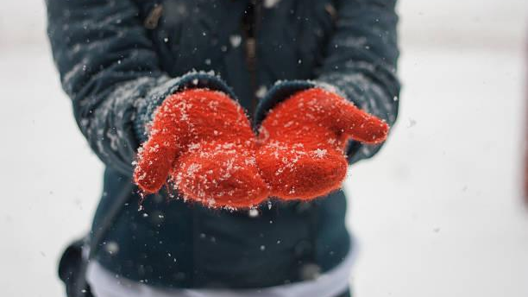
.
NIEVE ES MATERIA
EL FRÍO QUE SIENTE EL NIÑO NO, PORQUE ES UNA SENSACIÓN

Slide 6
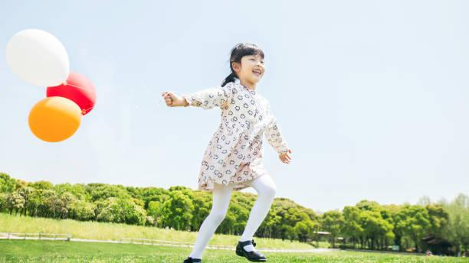
GLOBO ES MATERIA
LA ALEGRÍA DE LA NIÑA, NO ES MATERIA, ES UNA EMOCIÓN.

Slide 7
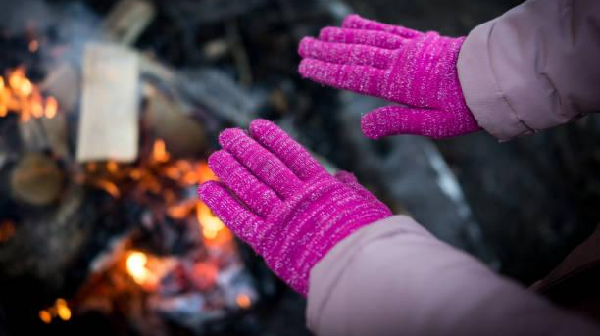
.
TROZOS DE MADERA QUEMÁNDOSE, ES MATERIA
EL CALOR NO, PORQUE ES UNA FORMA DE ENERGÍA QUE PERCIBIMOS

Slide 8
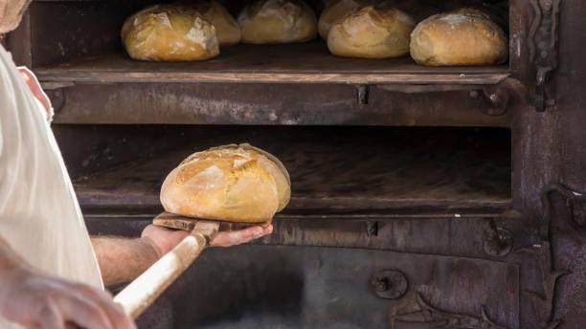
EL PAN ES MATERIA
EL CANSANCIO QUE SIENTA EL PANADERO:
NO ES MATERIA, ES UNA EMOCIÓN.

Slide 9
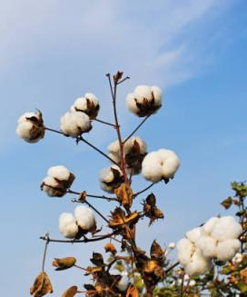
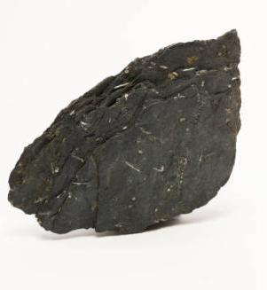
PODEMOS MEDIR LA MATERIA: LA MASA: EN KILOS Y GRAMOS
400 GRAMOS 800 GRAMOS.
LA PIEDRA TIENE MÁS MATERIA

Slide 10
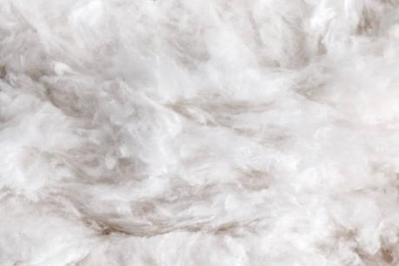
PODEMOS MEDIR LA MATERIA: LA MASA: ES LO QUE PESA
PIEDRA: SUS PARTES ESTÁN MUY JUNTITAS. ALGODÓN: SUS PARTES ESTAN MÁS SEPARADAS

Slide 11
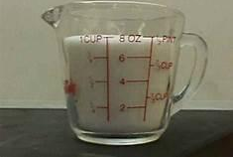
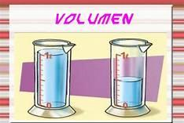
VOLUMEN: ES LO QUE OCUPA UN CUERPO EN EL ESPACIO. SE MIDE EN LITROS

Slide 12
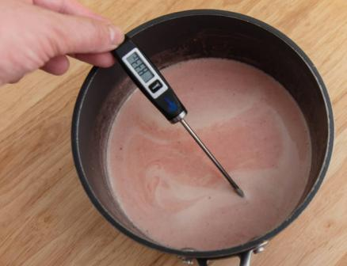
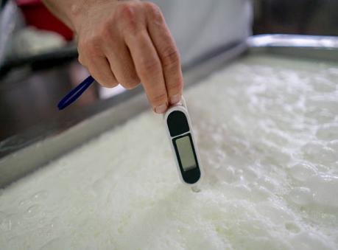
LA TEMPERATURA:TERMÓMETRO FRÍO O CALIENTE

Slide 13
¿QUÉ NO ES MATERIA?
COLORES: EFECTOS VISUALES. LAS LUCES REBOTAN DE CIERTA MANERA Y PRODUCEN CIERTOS COLORES, ES LO QUE PERCIBIMOS.
LUZ: UNA FORMA DE ENERGÍA
SONIDO: VIBRACIONES QUE PRODUCEN LOS CUERPOS.

Slide 14
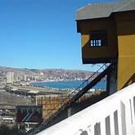
¡BUEN TRABAJO!
4° básico 2021
Colegio Joaquín Edwards Bello
Programa de Integración Escolar
Profesora Graciela Peña

